Slide 1
Déploiement et Reporting

Slide 2
Un grand merci à Ivan CEAICOVOSHCI d’avoir fourni l’application

Slide 3
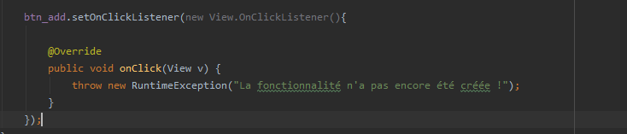
Mise en place de Crashlytics

Slide 4
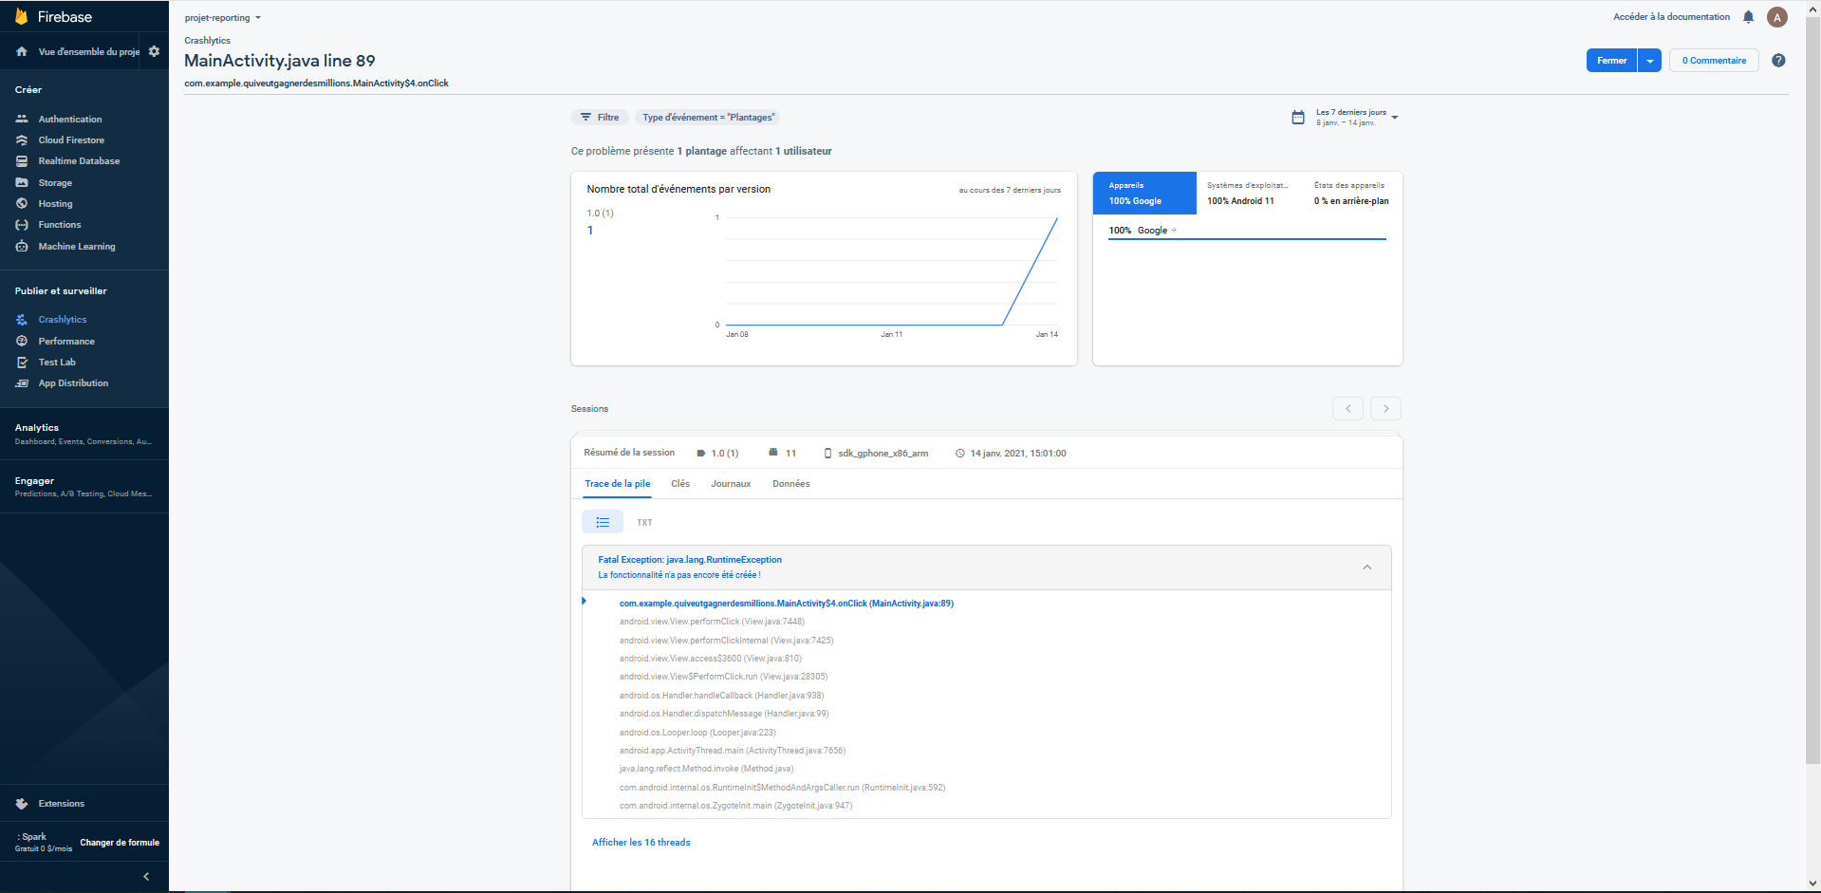

Slide 5
Mise en place d’Analytics

Slide 6
Rapport analytics

Slide 7
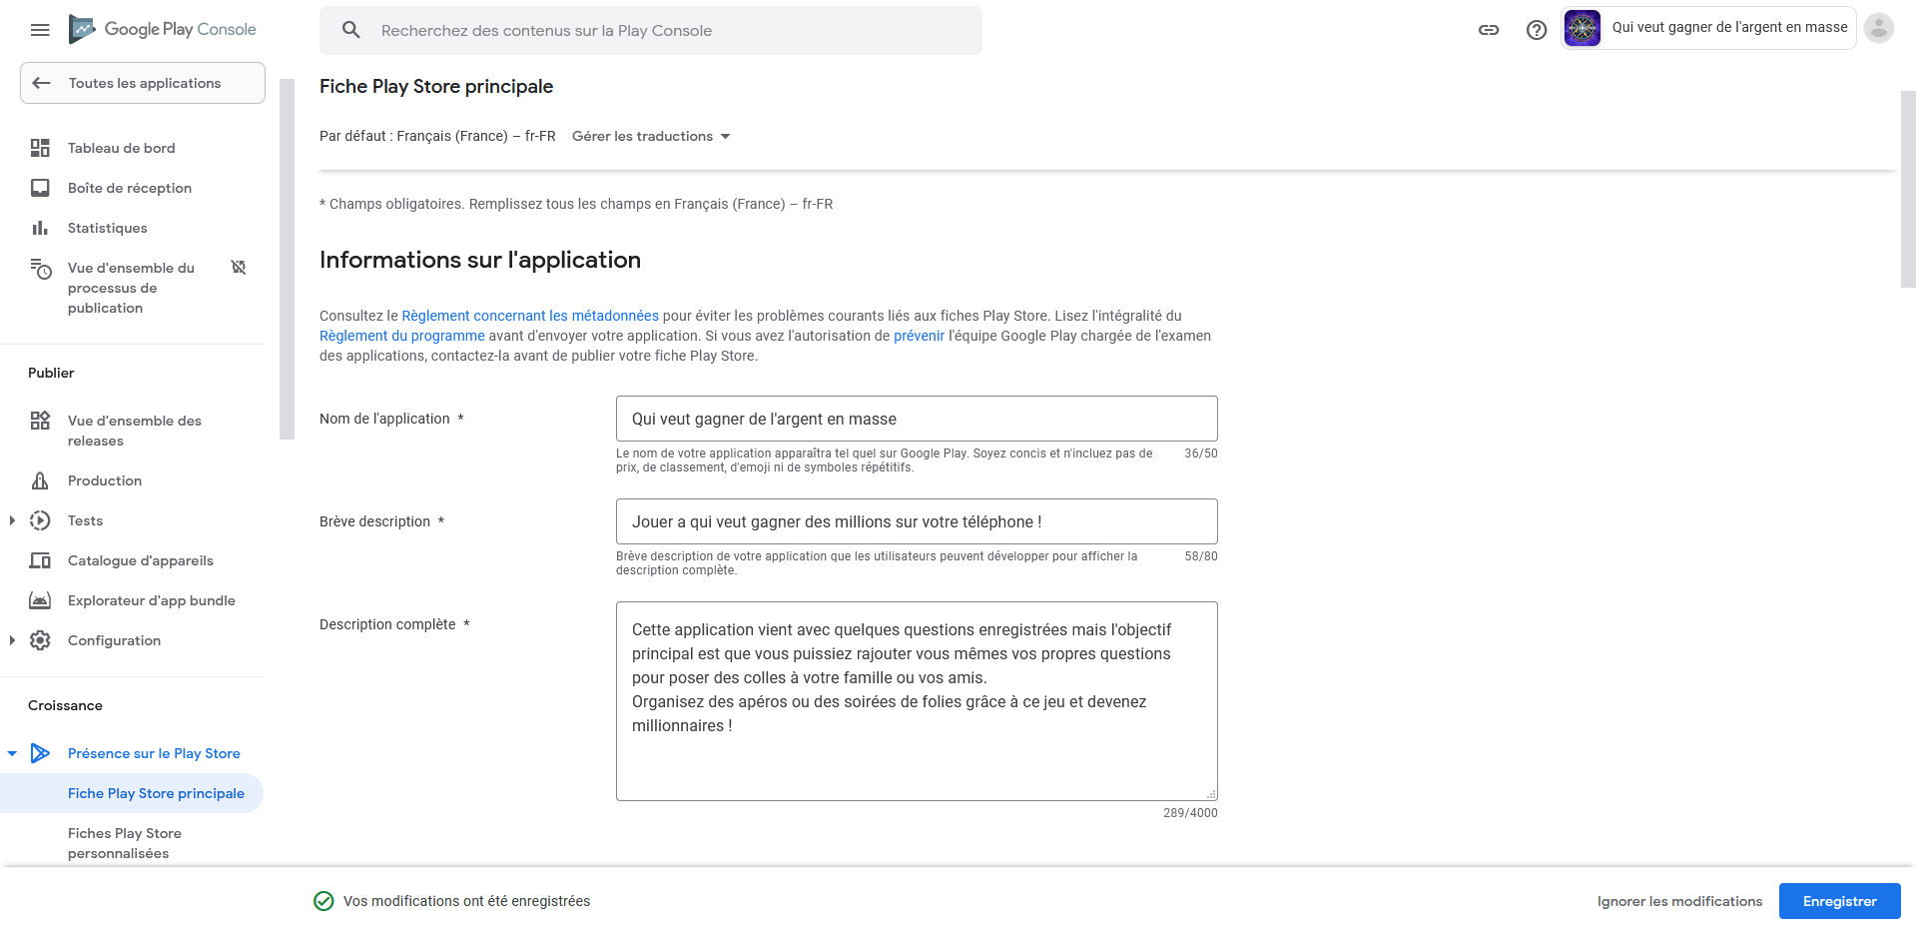
Fiche Play Store

Slide 8
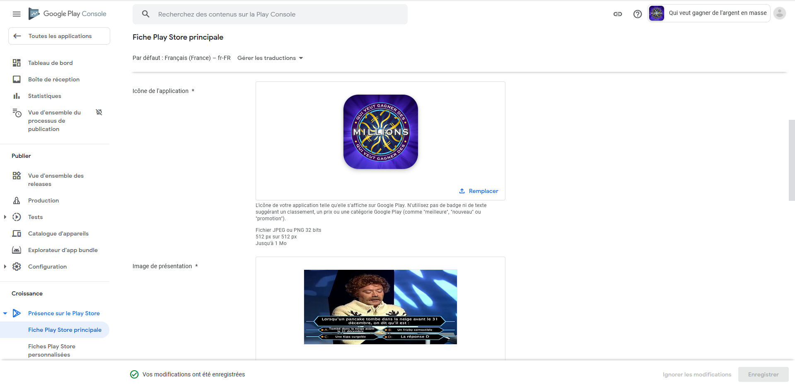
Fiche Play Store

Slide 9
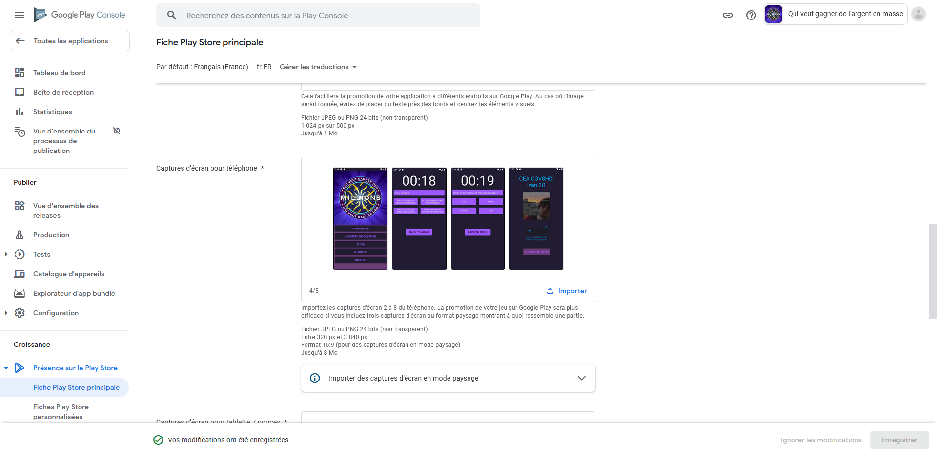
Fiche Play Store

Slide 10
Notre Repo
https://github.com/antoineThiel/Reporting

